Slide 1
Algoritmos genéticos: Resolución de sudokus
Alejandro del Hierro Diez

Slide 2
Introducción:
Algoritmo Genético
Posibilidad de aplicar para resolver sudokus por el elevado espacio de búsqueda que conllevan.
Aplican aleatoriedad a la búsqueda de soluciones.
Fácil medición de adaptación de los individuos.

Slide 3
Conceptos:
Objetivo:
Matriz con valores iniciales del sudoku.
Casillas vacías.
Individuo:
Posible solución del sudoku.
Casillas llenas.
Población:
Conjunto de individuos.
Generación:
Población en la que se encuentra el algoritmo.

Slide 4
Algoritmo:
Generar población.
Ordenación de población en base a función fitness.
Selección de dos progenitores.
Probabilidad de selección en base a ordenación.
Cruce.
Mutación.
Conteo de antigüedad de población.

Slide 5
Creación de individuos.
Rellenando huecos en los que el Objetivo este vacío.
Por bloques.
Cada bloque una permutación de los 9 números.
Garantiza funcionamiento función fitness.

Slide 6

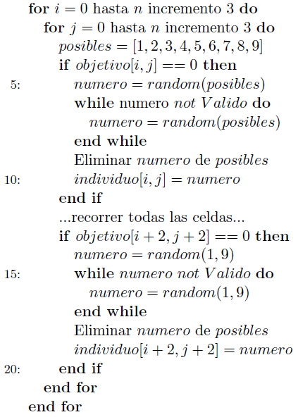
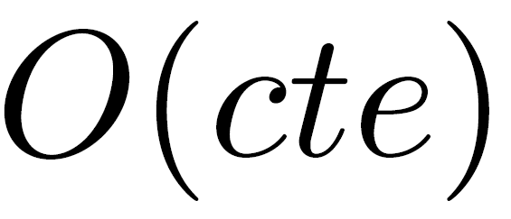
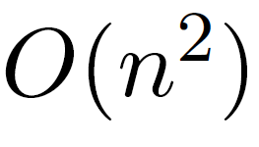
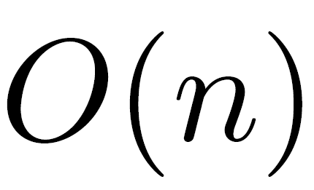
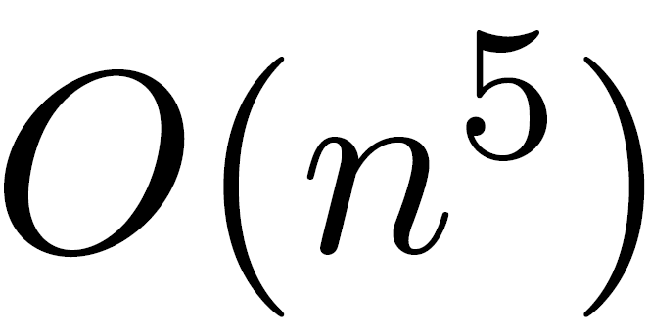
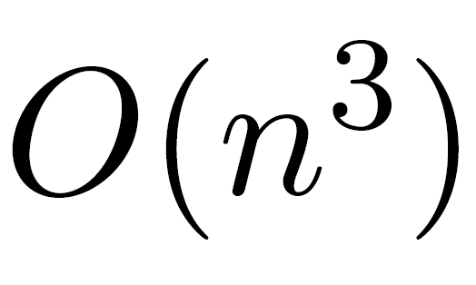
Coste:

Slide 7
Funciones Principales : Fitness
Medida de adaptación de un individuo
Cómo de adecuado es para producir un descendiente.
Mayor valor = Mayor probabilidad de llegar a la solución.
Suma de números no repetidos por fila y columna
Máximo 162.
Garantizado por colocación dentro de bloques.
* Permutaciones de posibles dígitos.

Slide 8
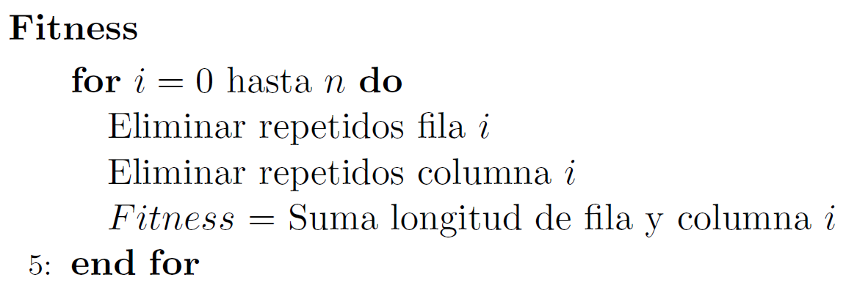
Coste:

Slide 9
Funciones Principales: Selección
Ranking lineal
Probabilidad de ser seleccionado para reproducción basada en ordenación.
Pueden ser seleccionados individuos menos aptos.
Aumenta aleatoriedad
Evita máximos locales

Slide 10
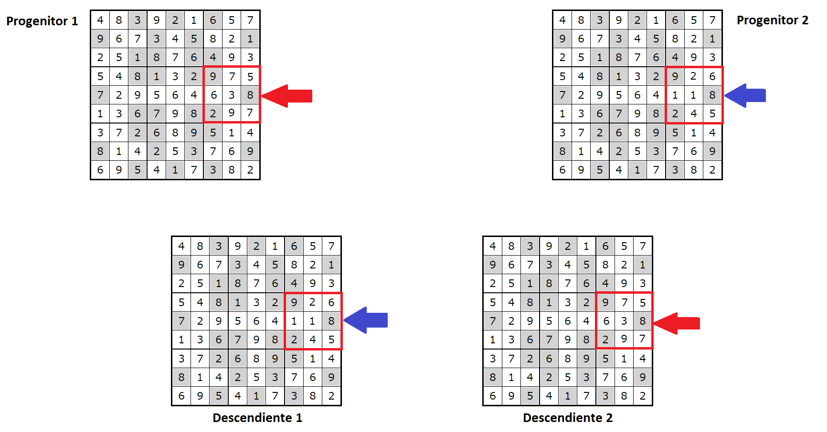
Funciones Principales: Cruce
Intercambio de información entre individuos.
Intercambio 4 bloques máximo.
Garantiza funcionamiento Función Fitness.
Ocurre con cierta probabilidad alta (0.99).

Slide 11
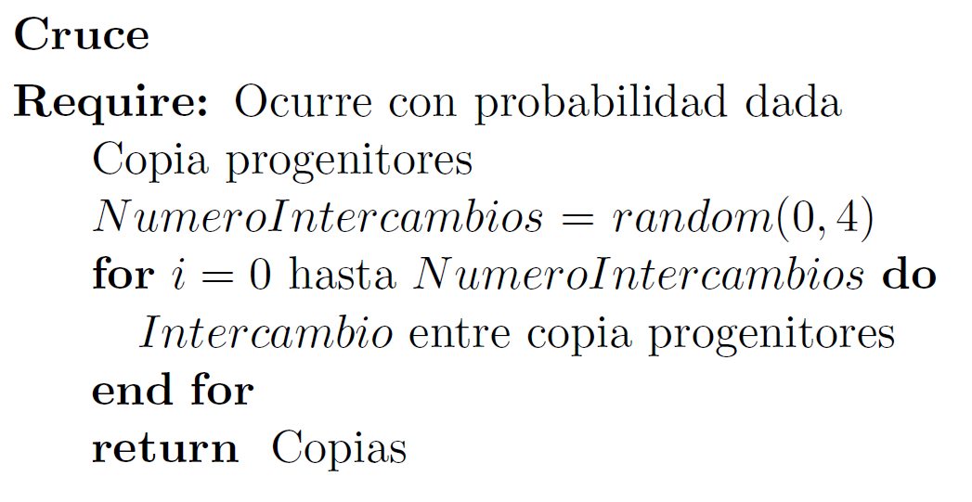
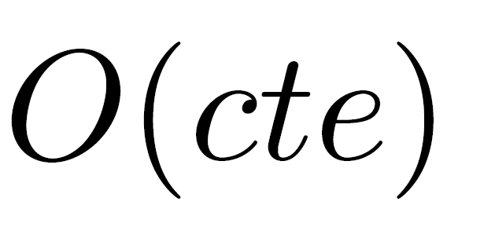
Coste:

Slide 12
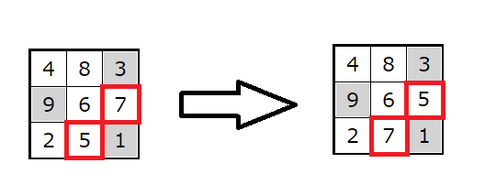
Funciones Principales: Mutación
Intercambio de un número de dígitos por otro dentro de un mismo bloque.
Garantiza funcionamiento función fitness.
Pueden intercambiarse todos los dígitos en una mutación.
Sólo se muta un bloque por individuo creado.
No se pueden mutar dígitos dados inicialmente.
Ocurre con probabilidad dada.
Se incrementa con la antigüedad.

Slide 13
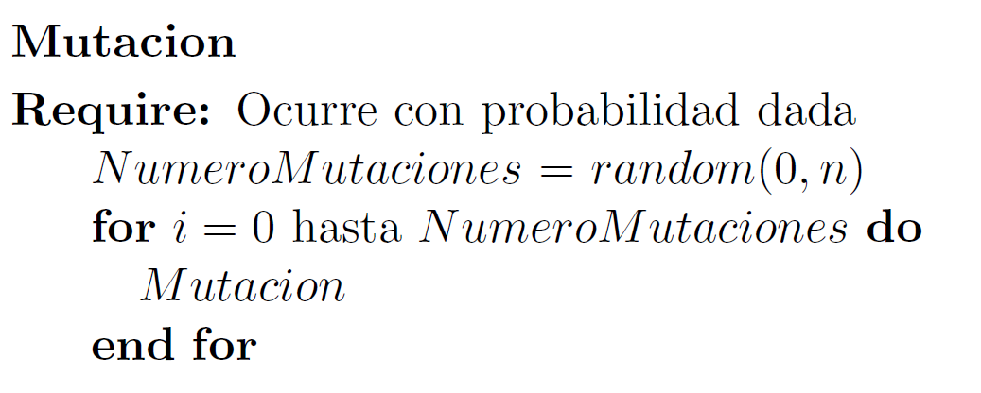
Coste:

Slide 14
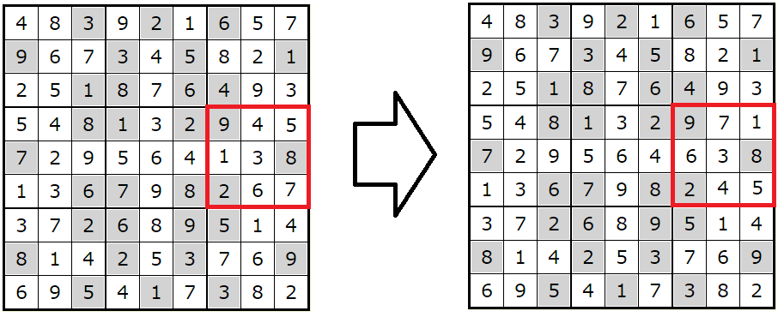
Funciones Principales: Perturbación
Ocurre cuando la población lleva mucho tiempo sin evolucionar.
Depende de antigüedad máxima.
Se perturba los individuos modificando un bloque en cada uno de la población.
Generar de nuevo un bloque para cada individuo.

Slide 15
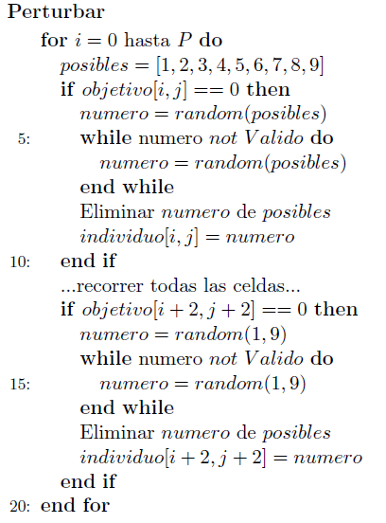
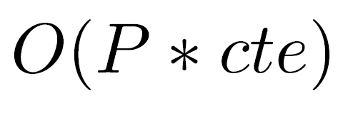
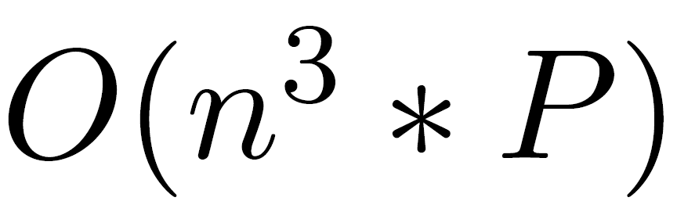
Coste:

Slide 16
Coste del algoritmo:

Slide 17
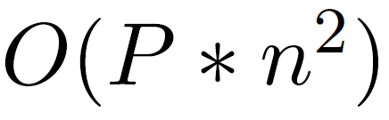
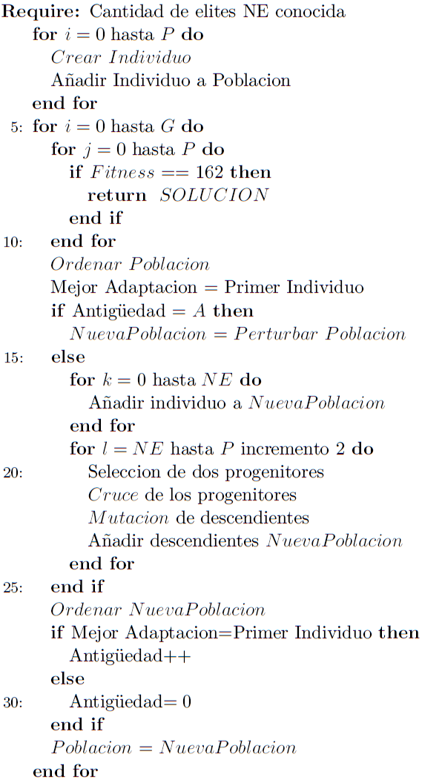
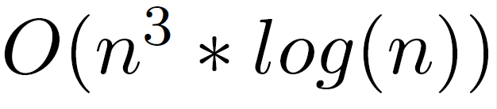
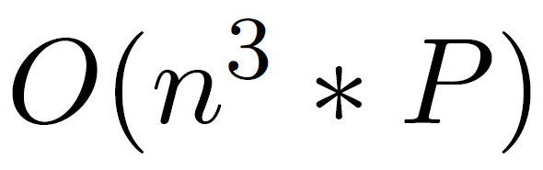
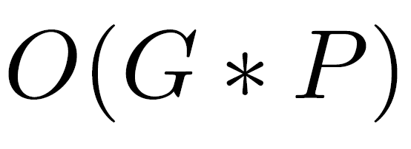
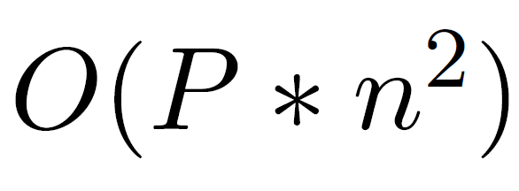

Slide 18
Resultados y conclusiones.
Se llegó a la conclusión de que funcionaba mejor para:
Poblaciones de tamaño medio (100-1000)
Antigüedad máxima 10 generaciones
Probabilidad de que dos seleccionados se reproduzcan 0.99
Probabilidad de mutación incremental cada vez que se llegaba a antigüedad máxima (0.1 más cada vez)
El óptimo se hallaba con tiempos de ejecución entorno a 1 o 2 min.
Aun así, no garantizaba alcanzar el óptimo:
Máximos locales
Alcanzados rápidamente
Útil en otro tipo de problemas

